Slide 1
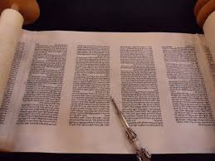
מצווה תי"ט –
מצוות תלמוד תורה

Slide 2
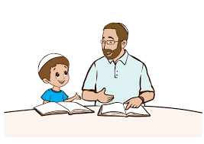
הגדרת המצווה:
מִצְוַת עֲשֵֹה לִלְמֹד חָכְמַת הַתּוֹרָה וּלְלַמְּדָהּ,
כְּלוֹמַר כֵּיצַד נַעֲשֶֹה הַמִּצְוֹת וְנִשְׁמֹר מִמַּה שֶׁמְּנָעָנוּ הָאֵ-ל מִמֶּנּוּ,
וְלָדַעַת גַּם כֵּן מִשְׁפְּטֵי הַתּוֹרָה עַל כִּוּוּן (דיוק) הָאֱמֶת,
"וְהָיוּ הַדְּבָרִים הָאֵלֶּה, אֲשֶׁר אָנֹכִי מְצַוְּךָ הַיּוֹם עַל לְבָבֶךָ
ושִׁנַּנְתָּם לְבָנֶיךָ"
דברים ו'

Slide 3
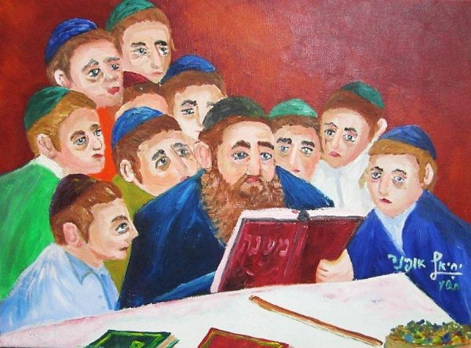
"וְשִׁנַּנְתָּם לְבָנֶיךָ",
וְאָמְרוּ רַבּוֹתֵינוּ זִכְרוֹנָם לִבְרָכָה
"בָּנֶיךָ - אֵלּוּ תַלְמִידֶיךָ",
וְכֵן אַתָּה מוֹצֵא שֶׁהַתַּלְמִידִים קְרוּיִים בָּנִים, שֶׁנֶּאֱמַר [מלכים ב' ב, ג]:
"וַיֵּצְאוּ בְּנֵי הַנְּבִיאִים".
תלמידי הנביאים
"וְשִׁנַּנְתָּם.."
שֶׁיִּהְיוּ מְסֻדָּרִים בְּתוֹךְ פִּיךָ,
כְּשֶׁאָדָם שׁוֹאֶלְךָ דָּבָר אַל תְּהֵא מְגַמְגֵּם לוֹ, אֶלָּא תֹּאמַר לוֹ מִיָּד".
שתהיה לנו יכולת לענות על שאלות שֶׁנִּשָׁאֵל באופן מידי.

Slide 4
וְנִכְפְּלָה מִצְוָה זוֹ בִּמְקוֹמוֹת רַבִּים...
"וַעֲשִֹיתֶם"
"וּלְמַדְתֶּם"
"וְלִמַדְתֶּם אֹתָם אֶת בְּנֵיכֶם".
"וּלְמַעַן יִלְמְדוּ"

Slide 5
שורש המצווה:
כִּי בְלִמּוּד, יֵדַע הָאָדָם דַּרְכֵי הַשֵּׁם יִתְבָּרַךְ,
וְזוּלָתוֹ (בלעדיו) לֹא יֵדַע וְלֹא יָבִין, וְנֶחְשָׁב כִּבְהֵמָה.

Slide 6
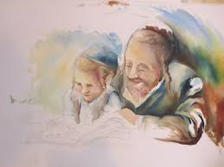
מֵאֵימָתַי מַתְחִיל הָאָב לְלַמֵּד אֶת בְּנוֹ תּוֹרָה?
מִשֶּׁיַּתְחִיל לְדַבֵּר –
"תּוֹרָה צִוָּה לָנוּ מֹשֶׁה" [דברים לג, ד],
וְאַחַר כָּךְ מְלַמְּדוֹ
מְעַט מְעַט מִפְּסוּקֵי הַתּוֹרָה,
עַד שֶׁיְּהֵא בֶּן שֵׁשׁ אוֹ בֶּן שֶׁבַע, שֶׁמּוֹלִיכוֹ אֵצֶל מְלַמְּדֵי תִינוֹקוֹת.
וּפָסוּק רִאשׁוֹן מִקְּרִיאַת שְׁמַע, שֶׁהוּא "שְׁמַע יִשְֹרָאֵל",
כיוון שהלימוד כרוך במאמץ, יש להתאים את הדרישות לגילו ולבריאותו של הילד ולא לדרוש ממנו מאמץ רב מדיי בעודו קטן כדי שלא יגיע לידי סכנה.

Slide 7
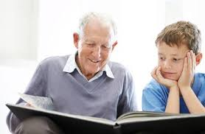
עַד הֵיכַן חַיָּב אָדָם לְלַמֵּד אֶת בְּנוֹ תּוֹרָה?
קידושין ל,א
אין זו חובה של ההורים.
סבו של זבולון בן דן לימד אותו חלקים נרחבים מהתורה:
מקרא, משנה, תלמוד, הלכות ואגדה.
התלמוד [שם] מבהיר שאין הכוונה שחובה ללמד את הבן או הנכד את כל אלו, והחיוב שלהם מצטמצם רק ללימוד מקרא-התורה שבכתב
הדמות של זבולון בן דן הובאה כדי להדגיש את עצם החובה של
האב והסב ללמד את הבן/הנכד,
אך אין ללמוד משם מהו תוכן הלימוד המחויב.

Slide 8
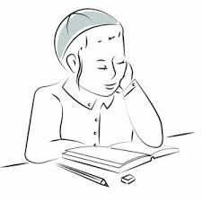
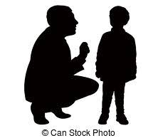
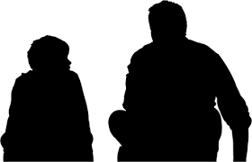
וּמִי שֶׁלֹּא לִמְּדוּ אוֹתוֹ אֲבוֹתָיו שֶׁהֵם חַיָּבִין בָּזֶה, כְּגוֹן אָבִיו וְאֲבִי אָבִיו –
חַיָּב לְלַמֵּד עַצְמוֹ כְּשֶׁיִּהְיֶה גָּדוֹל וְיַכִּיר בַּדָּבָר, שֶׁנֶּאֱמַר
"וּלְמַדְתֶּם וַעֲשִֹיתֶם אֹתָם"
ואִם הָיוּ הָאָב וְהַבֵּן צְרִיכִין לִלְמֹד, וְאֵין בְּיָדוֹ שֶׁל אָב שֶׁיּוּכְלוּ שְׁנֵיהֶם לִלְמֹד תָּמִיד -
?
ואִם בְּנוֹ נָבוֹן מִמֶּנּוּ,
וְתַלְמוּדוֹ מִתְקַיֵּם בְּיָדוֹ יוֹתֵר מִמֶּנּוּ –
?
בְּנוֹ קוֹדְמוֹ.
הוּא קוֹדֶם לִבְנוֹ.

Slide 9
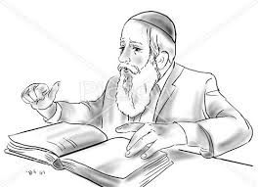
ַעד יוֹם מוֹתוֹ,
שֶׁנֶּאֱמַר :
"וּפֶן יָסוּרוּ מִלְּבָבְךָ כֹּל יְמֵי חַיֶּיךָ"
[דברים ד, ט].
עַד אֵימָתַי חַיָּב כָּל אָדָם
לִלְמֹד תּוֹרָה?
וְעוֹד הִפְלִיגוּ חֲכָמִים בַּדָּבָר עַל דֶּרֶךְ הַמּוּסָר, וּלְלַמֵּד בְּנֵי אָדָם חֵפֶץ (חכמה ומוסר), וְאָמְרוּ –
שֶׁאֲפִלּוּ בִּשְׁעַת מִיתָה חַיָּב אָדָם לִלְמֹד תּוֹרָה, שֶׁנֶּאֱמַר [במדבר יט, יד]:
"זֹאת הַתּוֹרָה, אָדָם כִּי יָמוּת בְּאֹהֶל".

Slide 10
וּתְחִלַּת דִּינוֹ שֶׁל אָדָם אַחַר הַמָּוֶת הוּא
עַל שֶׁנִּתְבַּטֵּל מִן הַלִּמּוּד,
וּכְמוֹ שֶׁדָּרְשׁוּ זִכְרוֹנָם לִבְרָכָה מִדִּכְתִיב:
"פּוֹטֵר מַיִם רֵאשִׁית מָדוֹן" [משלי יז, יד],
כְּלוֹמַר מִי שֶׁפּוֹטֵר עַצְמוֹ מִן הַמַּיִם, רֵאשִׁית קְטָטָה הוּא לְנַפְשׁוֹ אַחַר שֶׁיָּמוּת,
וְאֵין "מַיִם" אֶלָּא תּוֹרָה, שֶׁנֶּאֱמַר:
"הוֹי כָּל צָמֵא לְכוּ לַמַּיִם" [ישעיהו נה, א],
וְנִמְשְׁלוּ דִבְרֵי תוֹרָה לַמַּיִם,
לְפִי שֶׁאֵין הַתּוֹרָה מִתְקַיֶּמֶת אֶלָּא בְּאִישׁ דַּכָּא וּשְׁפַל רוּחַ,
וְלֹא בִּגְבַהּ לֵב,
כְּמוֹ שֶׁהַמַּיִם גַּם כֵּן אֵין עוֹמְדִין בֶּהָרִים, אֶלָּא בָעֲמָקִים.
וְכָל אֶחָד מִיִּשְֹרָאֵל חַיָּב בְּתַלְמוּד תּוֹרָה –
בֵּין עָנִי, בֵּין עָשִׁיר,
בֵּין בָּרִיא, בֵּין בַּעַל יִסּוּרִין.
וּכְבָר אָמְרוּ זִכְרוֹנָם לִבְרָכָה,
שֶׁבְּעֵסֶק הַתּוֹרָה יִתְרַפְּאוּ כָּל הָאֵבָרִים.
וַאֲפִלּוּ עָנִי הַמְחַזֵּר עַל הַפְּתָחִים,
וַאֲפִלּוּ בַּעַל אִשָּׁה וּבָנִים –
הַכֹּל חַיָּבִין לִקְבֹּעַ עִתִּים לַתּוֹרָה בַּיּוֹם וּבַלַּיְלָה,
שֶׁנֶּאֱמַר [יהושע א, ח]:
"וְהָגִיתָ בּוֹ יוֹמָם וָלַיְלָה".

Slide 11
חַיָּב אָדָם לְחַלֵּק זְמַנּוֹ לִשְׁלֹשָׁה חֲלָקִים:
שְׁלִישׁ בְּעֵסֶק תּוֹרָה שֶׁבִּכְתָב,
שינון משניות
וברייתות
שְׁלִישׁ בְּעֵסֶק תּוֹרָה שֶׁבְּעַל פֶּה,
שְׁלִישׁ לְהָבִין הָעִנְיָנִים מִשֹּׁרֶשׁ
לימוד בעיון
וְלֹא יָשִׁית כָּל לִבּוֹ בְּאַחַת מֵהֶן פֶּן יִשְׁכַּח הַשְּׁאָר,
ּשְׁלָשְׁתָּן הֵן עִקַּר הַתּוֹרָה, שֶׁאִי אֶפְשָׁר לָדַעַת זוּלָתָם.

Slide 12
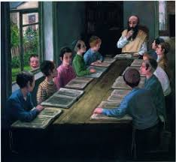
וְכֵן מַה שֶּׁאָמְרוּ [בבא בתרא כא, ב],
שֶׁחַיָּב הַצִּבּוּר שֶׁבְּכָל מָקוֹם וּמָקוֹם לְהוֹשִׁיב מְלַמְּדֵי תִינוֹקוֹת,
עִיר שֶׁאֵין בָּהּ תִּינוֹקוֹת שֶׁל בֵּית רַבָּן תֵּחָרֵב.
וְעֶשְֹרִים וַחֲמִשָּׁה תִּינוֹקוֹת מוֹשִׁיבִין אֵצֶל מְלַמֵּד אֶחָד.
וּמַה שֶׁאָמְרוּ [אבות ב, ד],
שֶׁלֹּא יֹאמַר אָדָם 'לִכְשֶׁאֶפָּנֶה אֶשְׁנֶה' –
שֶׁמָּא לֹא יִפָּנֶה לְעוֹלָם, כִּי לֹא יֵדַע הָאָדָם מַה יֵּלֵד יוֹם, שֶׁעֶסְקוֹ שֶׁל עוֹלָם מִתְחַדֵּשׁ יוֹם יוֹם, וּמַדִּיחַ אֶת הָאָדָם מִדָּבָר לְדָבָר וּמִטִּרְדָּה לְטִרְדָּה, וְנִמְצְאוּ כָּל יָמָיו יוֹצְאִין בְּבֶהָלָה, אִם לֹא יִתֵּן פְּנַאי, עַל כָּל פָּנִים (בכל מצב שהוא), וְיִדְחֹק עַצְמוֹ לְעֶסְקָהּ שֶׁל תּוֹרָה.
וְכֹל שֶׁעוֹשֶֹה כֵן וְחָפֵץ בִּבְרָכָה, מִן הַשָּׁמַיִם מְסַיְּעִין אוֹתוֹ, וּמְקִלִּין מֵעָלָיו טִרְדּוֹת הָעוֹלָם הַמַּבְהִילוֹת,
וּמַעֲבִירִין מִמֶּנּוּ עֹל שֶׁל בְּרִיּוֹת,
וְשׁוֹכֵן בְּשִֹמְחָה כָּל יָמָיו בָּעוֹלָם הַזֶּה, וְטוֹב לוֹ לָעוֹלָם הַבָּא.

Slide 13
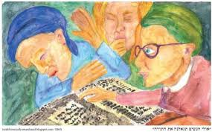
נוֹהֶגֶת
וּבְכָל זְמָן,
בִּזְכָרִים
לֹא בִנְקֵבוֹת,
בכָל מָקוֹם
חיוב נשים במצווה:
אישה פטורה מללמד.
אישה פטורה מללמוד
וְכֵן אִשָּׁה אֵינָהּ חַיֶּבֶת לְלַמֵּד אֶת בְּנָהּ,
דְּכֹל (מי) שֶׁאֵינוֹ בְחִיּוּב לִלְמֹד –
אֵינוֹ בְחִיּוּב לְלַמֵּד.
שֶׁנֶּאֱמַר "וְלִמַּדְתֶּם אֹתָם אֶת בְּנֵיכֶם" [דברים יא, יט],
וְדָרְשׁוּ זִכְרוֹנָם לִבְרָכָה [קדושין כט, ב]:
'וְלֹא - "בְּנוֹתֵיכֶם"'.
אך למרות הקביעה שהיא פטורה,
ראוי לכל אישה לדאוג לבניה שלא יהיו עמי ארצות,
ואף שאיננה מצֻוָּה יש לה על כך שכר.

Slide 14
מי שאיננו לומד - ענשו גדול, כי המצווה הזו היא
"אֵם לכל המצוות".
כל מי שלא לימד את בנו לקרוא בספר התורה ולהבין את פשט הפסוקים
ביטל את המצווה.
כל מי שיכול ללמוד, בכל רמה ובכל כמות שהיא –
חייב לעשות כך.

